Slide 1
Из опыта работы учителя начальныхклассов
МБОУ «Судогодская сош №2»
Кочиновой валентины ивановны
ивановны МБОУ «Судогодская СОШ №2»

Slide 2
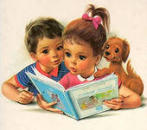
«Формы работы при овладении смысловым чтением»

Slide 3
ЦЕЛЬ формировать у них наряду с техникой громкого чтения навык осознанного чтения. Найти новые формы и методы эмоционального стимулирования учащихся младших классов к чтению книг.

Slide 4
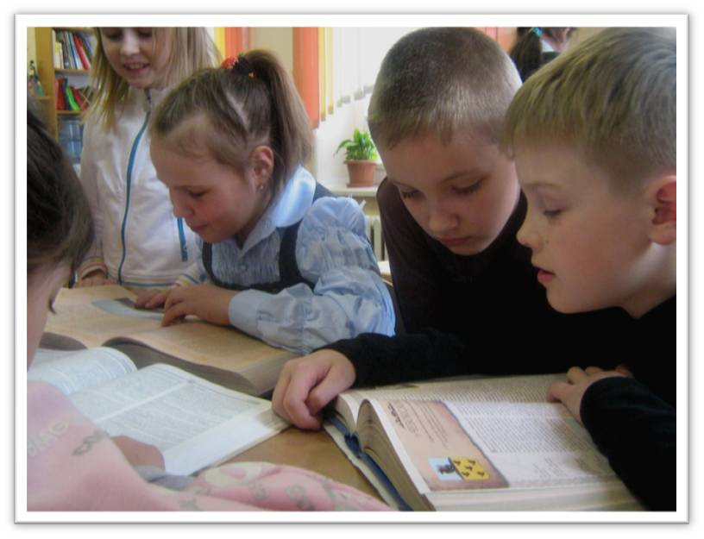
«Каркас», который я помогла построить своим ученикам – это высокий уровень осознанного чтения.
С первой встречи с любым текстом, в том числе и художественным, я приучаю своих учеников работать «с карандашом в руке», т.е. быть внимательным читателем.

Slide 5
1. «Здравствуйте, незнакомцы!» (Выделение, подчёркивание в тексте незнакомых слов, словосочетаний, фразеологических оборотов и последующее объяснение их значения).

Slide 6
2. «Мой друг - вопрос» («Вычерпывание» информации из каждого слова, словосочетания, предложения; постановка вопросов.)
- вопрос, ответ на который ученик получает сразу же по ходу чтения текста.
- вопрос, ответ на который ученик получает не сразу. При этом ответ ученик может вычитать непосредственно в тексте (в следующем абзаце, части, главе). В таком случае отметка «знак вопроса» обводится в круг, а справа от него записывается номер страницы (строки), на которой был найден ответ.

Slide 7
вопрос, ответ на который не был напрямую предъявлен автором в тексте, но его читателю удалось вывести из содержания, отметка вопроса обводится в треугольник. Такой же треугольник ставится на полях справа от места в тексте, где содержится необходимая для ответа информация.

Slide 8
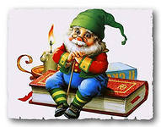
3. «А я сомневаюсь!» (Проверка имеющейся в тексте фактуальной информации: описания событий, героев, места и времени действия и т.п.)
Поиск ответа на подобного рода вопросы учит детей устанавливать причинно-следственные, пространственно-временные связи, анализировать, классифицировать и сопоставлять, ставить опыты и проводить наблюдения.

Slide 9
4. «Я б в художники пошёл…» (Рисование иллюстраций к произведению, проверка имеющихся иллюстраций на их соответствие содержанию произведения.)

Slide 10
5.Цифровой «диктант». Записывают дети только две цифры:
0 – если утверждение неверное и 1– если оно верно.
Цифровой диктант может быть проведен в устной форме или может быть записан на доске. Это один из наиболее интересных способов активизировать внимание детей, полноценнее воспринимать художественное произведение.

Slide 11
6.“Живые картинки”.
Один читает произведение, а другие мимикой лица, жестами, пантомимой реагируют на услышанное.
Или предлагается детям прочитать конкретный текст голосом героя-сладкоежки, ворчуна, по-медвежьи и т.д.

Slide 12
7. «ПРОВЕРЬ СЕБЯ»
Восстанови с помощью цифр правильный порядок пунктов плана.

Slide 13
8.АННОТАЦИЯ
Для написания аннотации к книге я предлагаю детям следующую памятку.
Памятка
Выбери книгу, которая тебе нравится.
Постарайся заинтересовать будущих читателей этой книги.
Начать аннотацию можно по-разному: В этой книге рассказывается о … Этот рассказ о … Писатель… рассказывает о … Главный герой этой книги– … Удивительные события происходят в … Любишь ли ты читать о …

Slide 15
Привейте человеку вкус к чтению и предоставьте ему возможность читать, и вы неизбежно сделаете его счастливее. Вы сделаете из него гражданина всех наций, современника всех эпох».

Slide 16
Когда дети стали с интересом читать, появилась беглость и осмысленность чтения, заметно повысилась успеваемость по русскому языку и математике.

